Slide 1

TOP 100
EXPENCIVE
FOOTBALL PLAYER

Slide 2

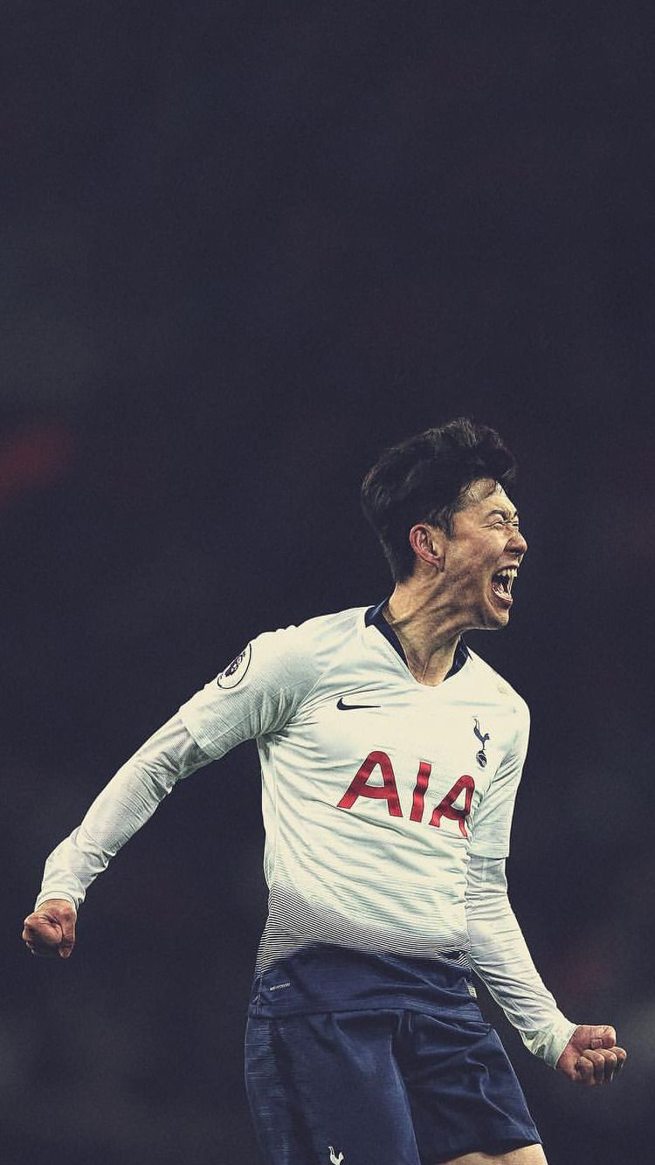
TABLE OF CONTENTS
DATA SET
HADOOP
TOP 100 PLAYER
OVER THE €100M PLAYER
TRANSFER FEE & TEAM
TRANSFER FEE & YEAR

Slide 3


DATA SET
DATA SET LINK
관심
이적료 높은
축구 선수
TOP 100
흥미
취미

Slide 4
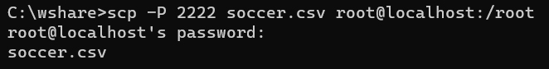
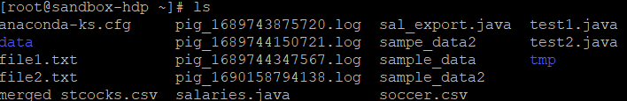
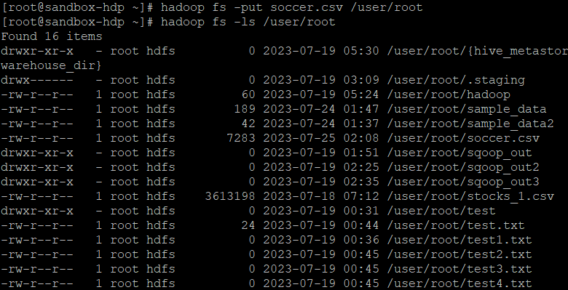
저장한 데이터
HortonWorks로
전송
데이터
전송상태 확인
HADOOP으로
데이터 전송하고
상태확인

Slide 5
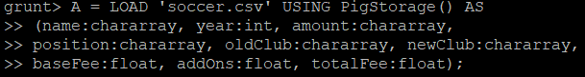
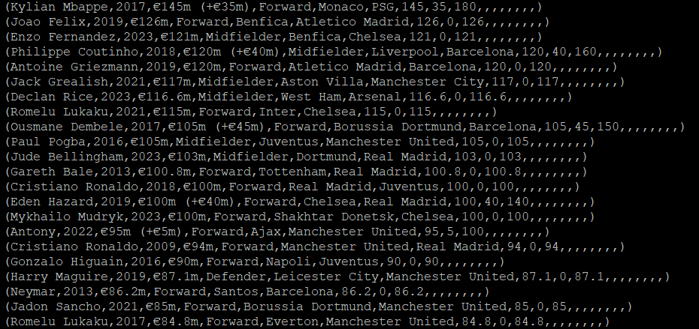
변수 A에
데이터 타입 입력
출력시
(,,,,,,) 출력되는
현상 발생

Slide 6
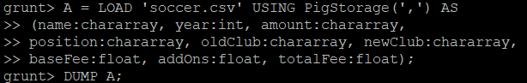
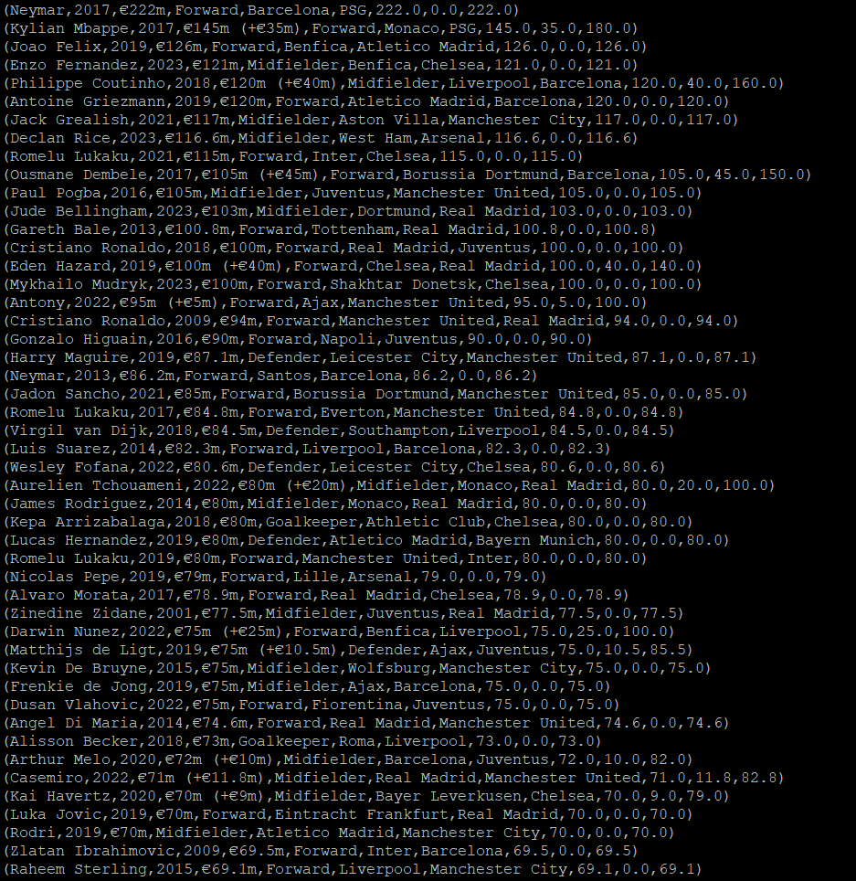
변수 A 설정
코드 수정
수정 후
(,,,,,,,) 출력
오류 해결

Slide 7
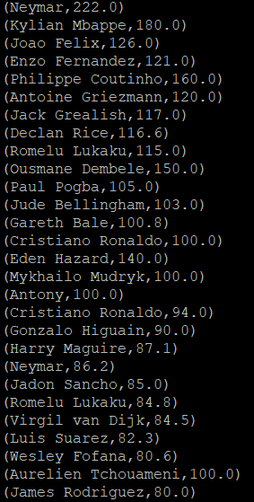
선수 이름과
총 이적료만 출력
결과

Slide 8
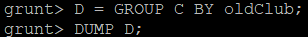
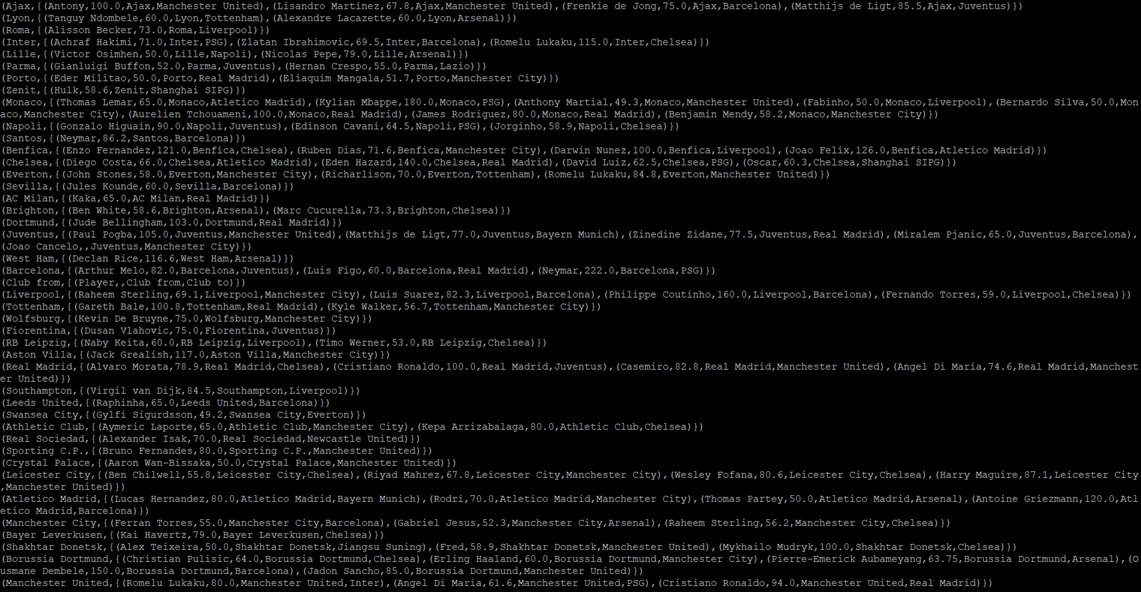
선수이름,
총 이적료,
탈퇴한팀,
이적한팀으로
조회
이전 소속팀
기준으로
그룹핑

Slide 9
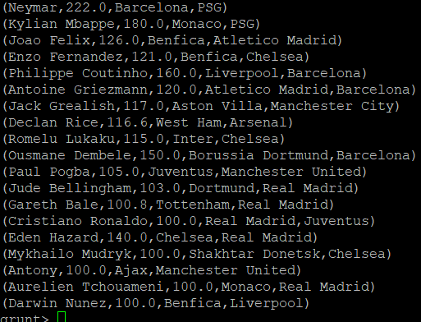
이적료가
1억유로
이상인 선수 조회

Slide 10
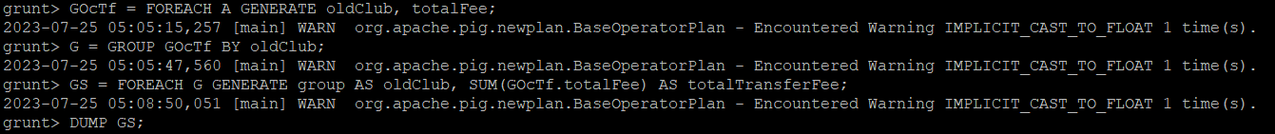
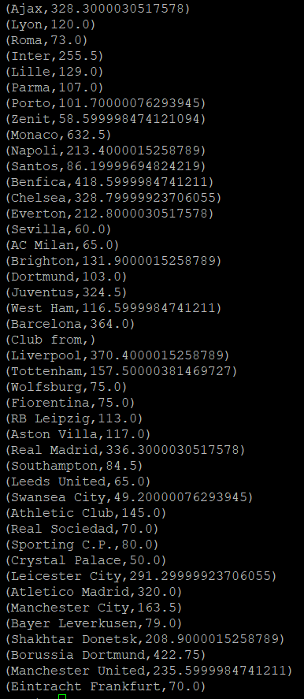
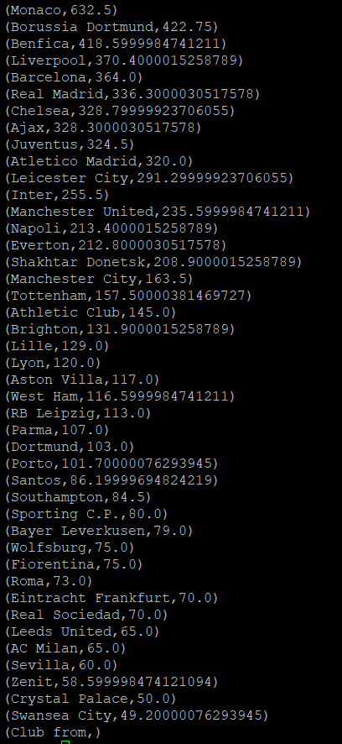
GSO = ORDER BY GS BY $1 DESC;
이적료를
많이받은 팀
(선수를 비싸게 판)
조회
코드 수행하여
많이받은 팀 내림차순으로 조회
AS모나코가
6억3천2백만 유로로 가장많은
금액을 받고 선수를 팔았음

Slide 11
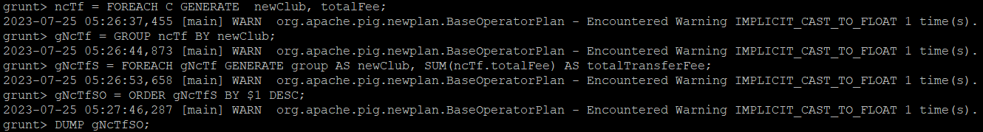
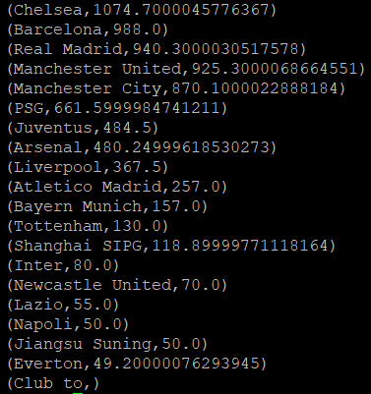
이적료를
많이낸 팀
(선수를 비싸게 산)
조회
첼시 FC가
10억유로 이상을 선수 영입에
투자하여 팀 전력 강화에
힘썼음을 확인할 수 있다.

Slide 12
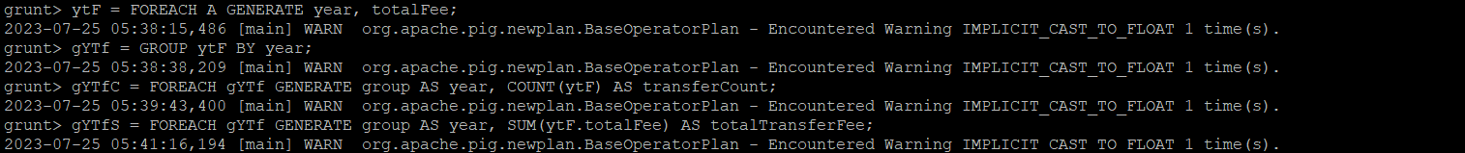
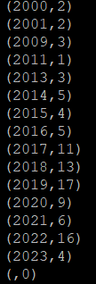
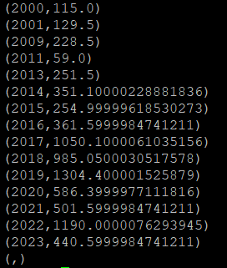
연도별
이적 횟수와
이적 금액의 합
연도별 이적 횟수와
이적 금액의 합을 통하여
2017년 이적 횟수대비
대형이적(축구스타)의
이적이 있었음을
예상 할수 있다.

Slide 13



KEY
POINT
최대 누적 판매금액
선수를 판매함에 있어
가장 큰 금액을 벌었다고
볼 수 있다.
최대 누적 구매금액
최대 이적료 갱신
가장 많은 금액을
선수 보강에 사용하였다.
최대 이적료 갱신을 하고
가장 높은 몸 값의 선수

Slide 14



FUTURE PLANS
대한민국 선수들의 이름이
RANK되길 기원합니다.

Slide 15


THANK YOU

